Slide 1
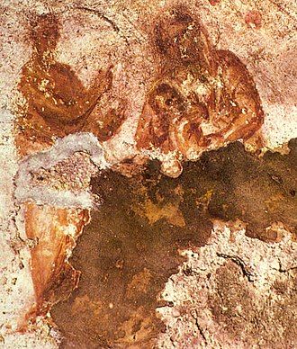
A Arte Paleocristã
A Arte paleocristã ou Arte cristã primitiva
É a arte, arquitetura, pintura e escultura
produzida por cristãos ou sob o patrocínio cristão desde o início do século II até o final do século V.

Slide 2
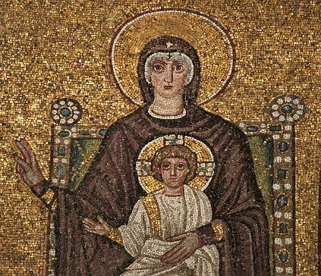
A arte bizantina se refere às manifestações artísticas próprias do império bizantino (entre os séculos V e XV). A cidade de constantinopla, capital do império romano do oriente, foi o mais importante centro artístico deste período.
Não há arte cristã sobrevivente do século I. Após aproximadamente o final do século V a arte cristã mostra o início do estilo artístico bizantino.

Slide 3
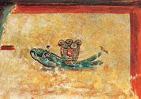
o cristianismo era uma religião exclusiva das classes mais baixas, Os primeiros indícios claros na afirmação de um estilo próprio cristão surgem em inícios do século II, sendo seu expoente as pinturas, murais nas catacumbas romanas, lugar de culto e refúgio
cristãos.

Slide 4
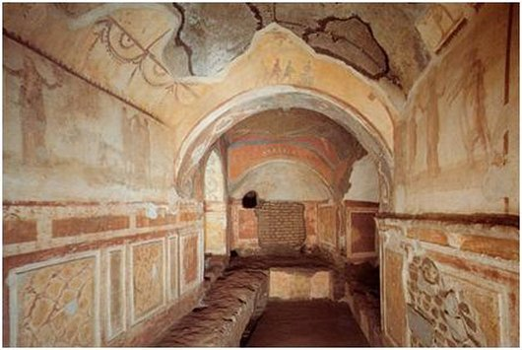
.
a primeira fase da arte paleocristã: a fase catacumbária, que recebe este nome devido às catacumbas, cemitérios subterrâneos em Roma, onde os primeiros cristãos secretamente celebravam seus cultos. Ainda hoje, podemos visitar as catacumbas de Santa Priscila e Santa Domitila, nos arredores de Roma.

Slide 5
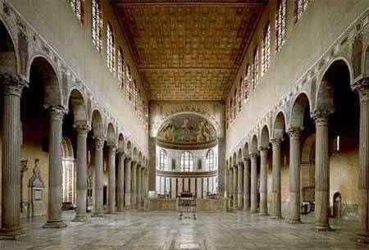
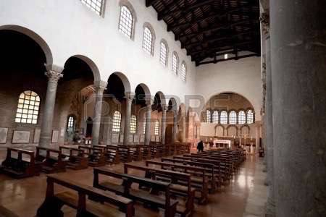
Os cristãos foram perseguidos por três séculos, até que em 313 o imperador constantino legaliza o cristianismo, dando início à segunda fase da arte paleocristã: a fase basilical

Slide 7
A partir do século IV foi instituída a igreja ( A Eclésia) * curral, abrigo de ovelha

Slide 10
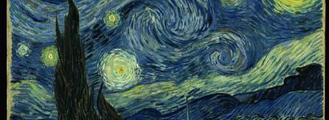
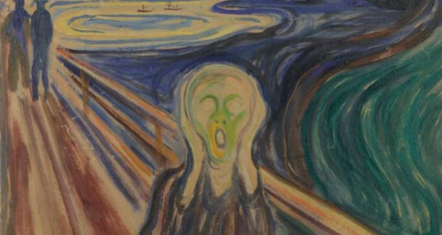
Em oposição às formas clássicas, a arte moderna surgiu no final do século XIX em várias expressões artísticas como, por exemplo, pintura, escultura, literatura, arquitetura, fotografia e música. Embora não haja consenso sobre a datação deste período, muitos especialistas em arte consideram que o movimento vai até a década de 1970.

Slide 11
Movimentos e correntes artísticas da Arte Moderna:
Impressionismo
Cubismo
Expressionismo
Surrealismo
Futurismo
Pop Art

Slide 12
Principais características da Arte Moderna:
Objetivando romper com os padrões antigos, os artistas modernos buscam constantemente novas formas de expressão e, para isto, utilizam recursos como cores vivas, figuras deformadas, cubos e cenas sem lógica.

Slide 13
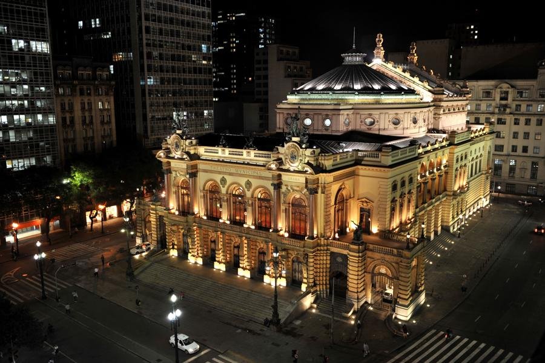
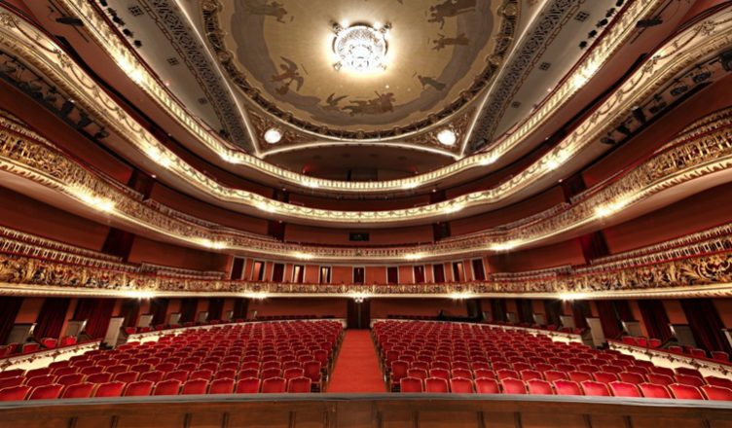
‘O marco inicial do movimento modernista brasileiro foi a realização da Semana de Arte Moderna de 1922, onde diversos artistas plásticos e escritores apresentaram ao público uma nova forma de expressão. Este evento ocorreu no Teatro Municipal de São Paulo. ’

Slide 14
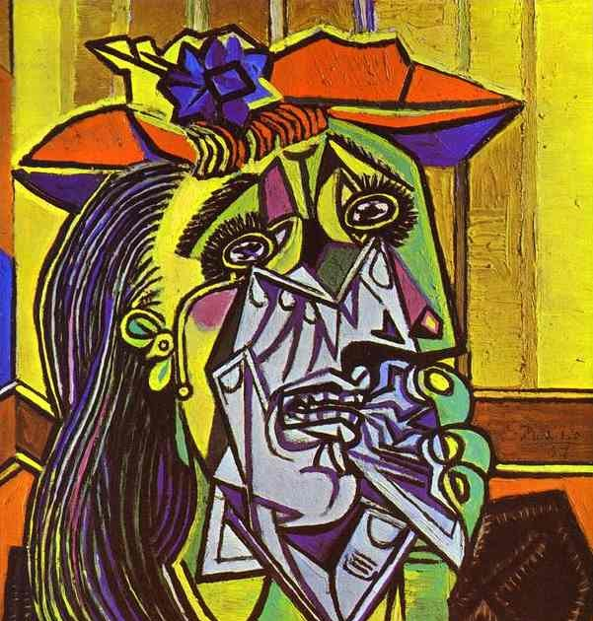
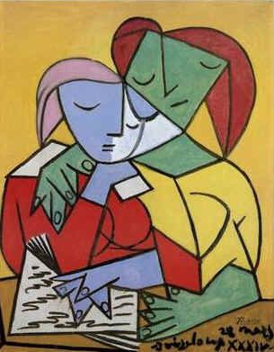
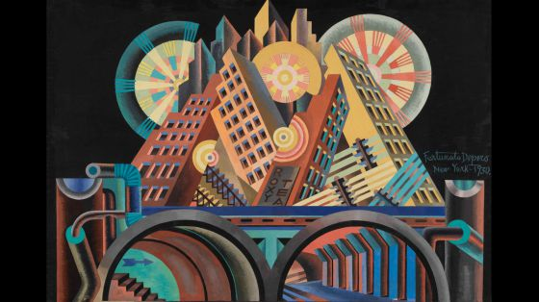
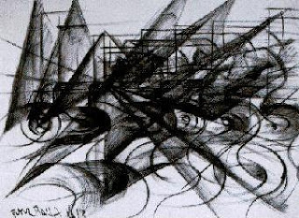
O Moderno no Brasil
O modernismo brasileiro foi um amplo movimento cultural que repercutiu fortemente sobre a cena artística e a sociedade brasileira na primeira metade do século XX, sobretudo no campo da literatura e das artes plásticas. O movimento no Brasil foi desencadeado a partir da assimilação de tendências culturais e artísticas lançadas pelas vanguardas europeias no período que antecedeu a Primeira Guerra Mundial ( 1914-1918), como o Cubismo e o Futurismo.

Slide 15
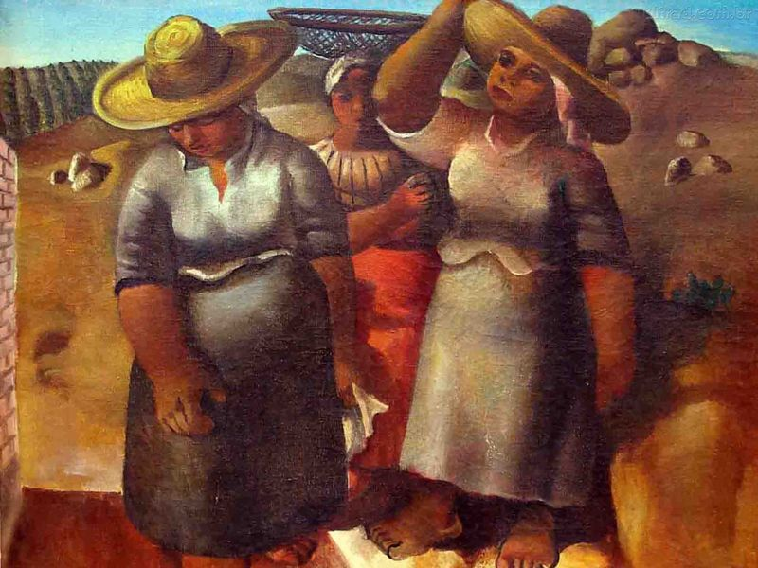
Destacam-se como artistas modernistas brasileiros:
Di Cavalcanti
Colonas

Slide 16
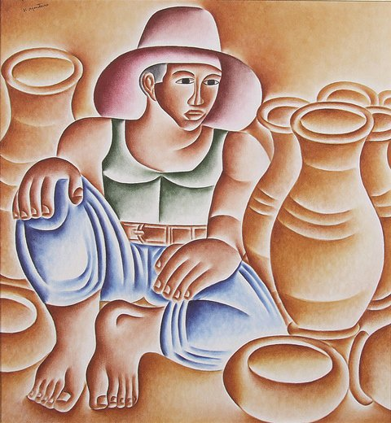
Vicente do Rêgo
O artesão

Slide 17
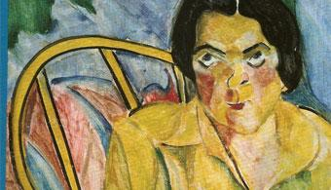
Anita Malfatti
A Boba

Slide 18
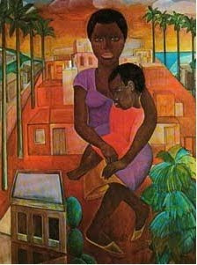
Lasar Segall
Morro vermelho

Slide 19
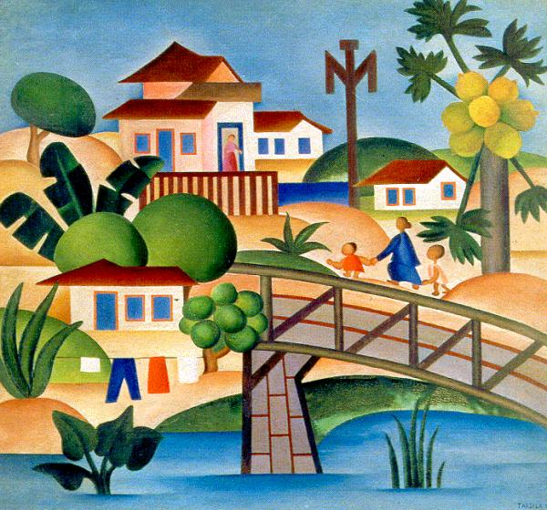
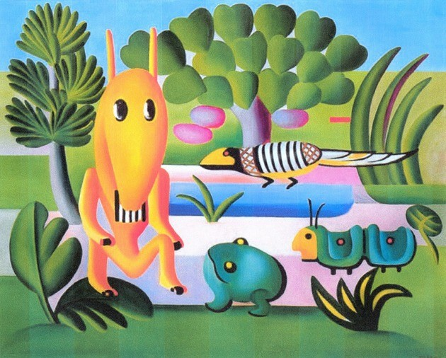
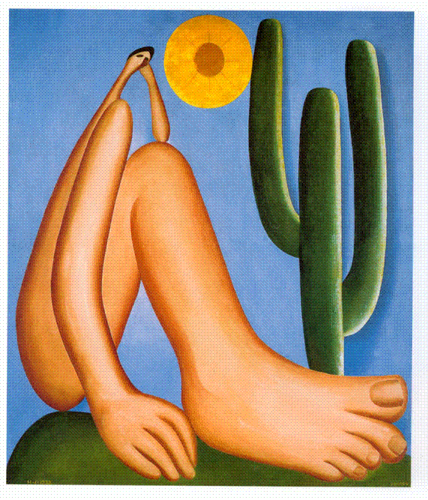
Tarsilla do Amaral
O Mamoeiro A Cuca Abaporu

